Slide 1
Stopwatch Kaarten
Stopwatch Kaarten
Maak een variabele
Start de klok
Stop en Reset
In beweging!
Race tegen de klok
Achtergrond effecten

Slide 2


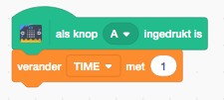
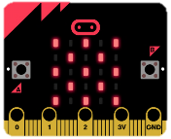
Maak een variabele
Maak een variabele
BEGIN
Voeg een variabele toe aan het scherm.
Maak een variabele
Variabele
Kies de oranje stip aan de linkerkant
Klik op de checkbox zodat je variabele zichtbaar wordt op het scherm.
VOEG DEZE CODE TOE
PROBEER HET
Druk op knop A om het nummer op het scherm met 1 te verhogen!
1

Slide 3

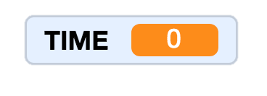
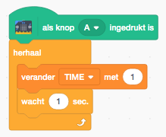

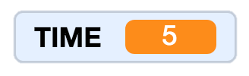
Start de klok
Start de klok
BEGIN
Voeg een herhaallus toe om de klok door te laten lopen.
Een stopwatch telt ook iedere seconde.
Een herhaallus telt ook door zolang het programma loopt.
VOEG DEZE CODE TOE
TIME neemt iedere seconde met 1 toe.
PROBEER HET
Vergelijk je timer met een klok of stopwatch.
Verandert de tijd iedere seconde?
2

Slide 4

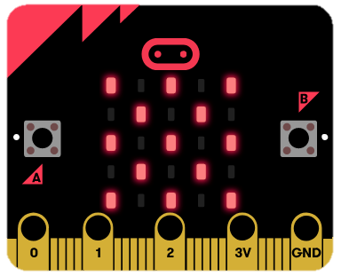
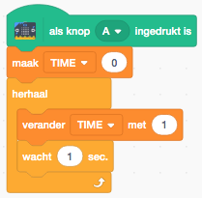

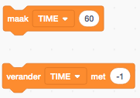
Stop en Reset
Stop en Reset
BEGIN
Bestuur je stopwatch met de A- en B- knop op je micro:bit.
Voeg een RESET en een STOP codeblok toe.
VOEG DEZE CODE TOE
Iedere keer wanneer je op de A-knop drukt, wordt TIME op 0 gezet!
A
B
PROBEER HET
Druk op beide knoppen en zie wat het resultaat is op het scherm.
UITDAGING: Kun je jouw stopwatch veranderen in een countdown-klok?
3

Slide 5
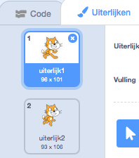



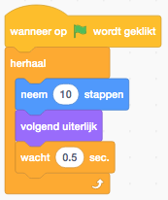

In beweging!
In beweging!
BEGIN
Laat je sprite bewegen terwijl je je stopwatch loopt!
Klik op het tabblad.
Controleer of je sprite meer dan 1 uiterlijk heeft
Kies een sprite.
VOEG DEZE CODE TOE (BIJ JE SPRITE!)
PROBEER HET
Wat gebeurt er als je sprite aan de rand van je scherm komt?
Voeg deze codes toe om het probleem op te lossen!!
4

Slide 6

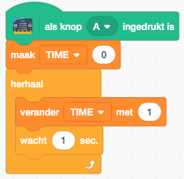
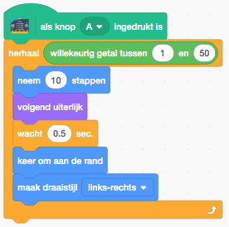

Race tegen de klok
Race tegen de klok
BEGIN
Laat Scratch bepalen hoeveel seconden je sprite mag bewegen. Maak gebruik van je stopwatch!
Start je sprite door op de A-knop te drukken.
Hierdoor zullen je stopwatch en je sprite tegelijk starten.
VOEG DEZE CODE TOE
Laat Scratch bepalen hoelang je sprite mag bewegen.
Verander dit getal en kijk wat het met de snelheid doet.
PROBEER
Hoe lang bewoog de sprite?
Stop de klok door op de B-knop van je micro:bit te drukken wanneer je figuur stopt met bewegen!
5

Slide 7


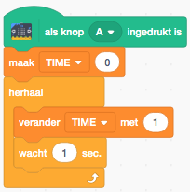
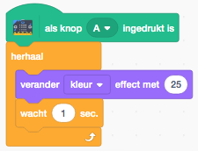
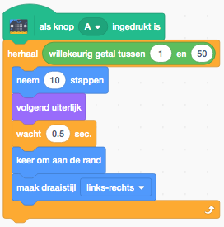



Achtergrond effecten
Achtergrond effecten
BEGIN
Gebruik grafische effecten om je achtergrond te veranderen tijdens het spel.
Kies een achtergrond.
Klik op Speelveld.
Klik op het tabblad Achtergronden.
VOEG DEZE CODE TOE
PROBEER
PROBEER
Experimenteer met andere achtergrond- effecten en verander de getallen ook eens.
UITDAGING: Reset je grafische effecten. Waar zou je dit blok neer moeten zetten in je code?
6

